Slide 1



TIENDA CENABAST
Réunion Técnica 04-12-2024

Slide 2


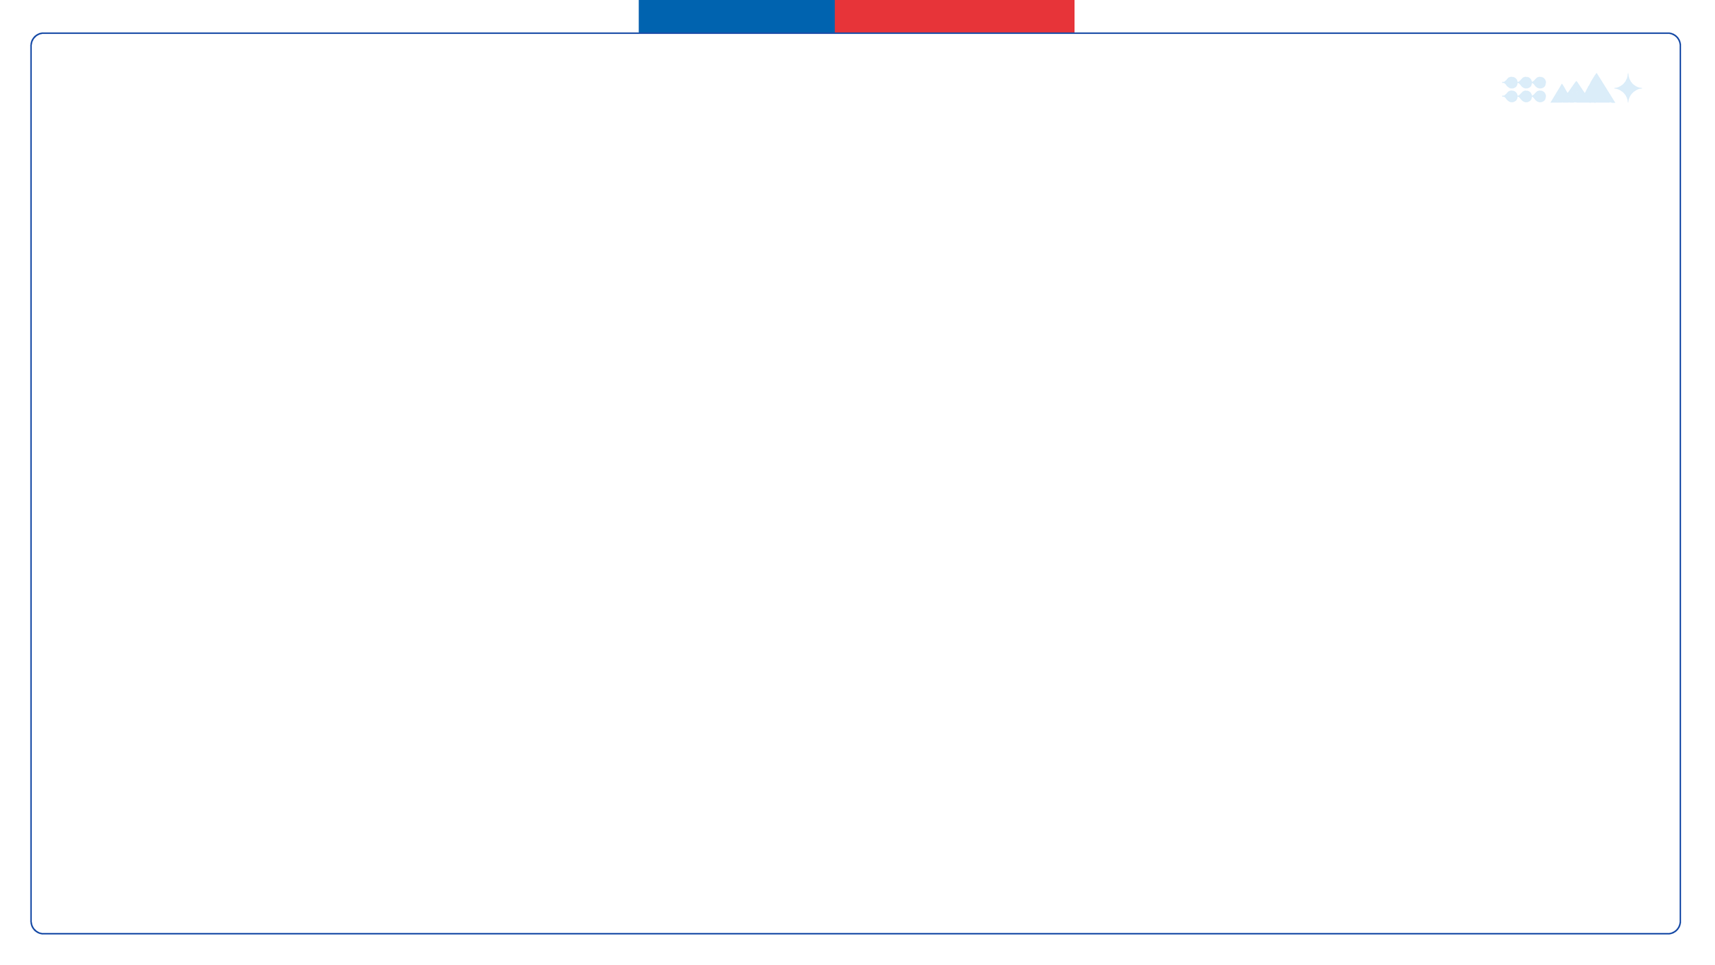

INTRODUCCIÓN
La Central de Abastecimiento (CENABAST), tiene por objetivo Contribuir al bienestar de la población, asegurando la disponibilidad de medicamentos, alimentos, insumos y equipamiento a la Red de Salud, mediante la gestión de un servicio de abastecimiento eficiente.
En la actualidad los modelos de negocios de Cenabast son:
- Intermediación (Hospitales y Sistema de salud dependiente del Gobierno)
- Farmacias Privadas
- Farmacias de Cadenas
- Programas Ministeriales (Productos mandatados por el ministerio de salud)

Slide 3
Fase 1: MVP (Primer Trimestre del 2024)
Spree Commerce
SSO (keycloak) con Clave Única
Asociación de usuarios a Organismos
Ajustar relación del Carro a los Organismos (y no usuarios).
Creación de Tiendas por Canal de distribución.
Data pipeline (mageai) para sincronización de productos.
Creación de Pedido de Venta en SAP

Slide 4
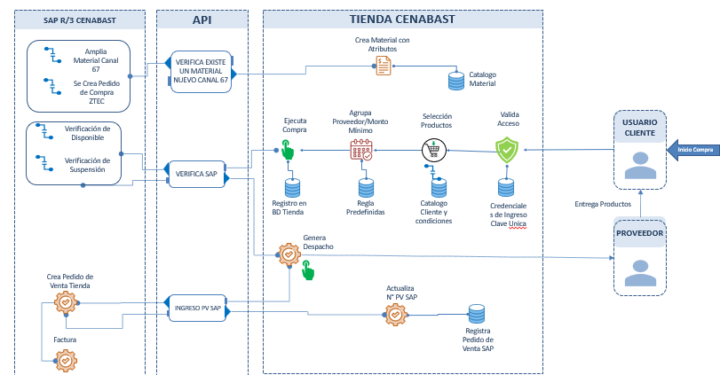
Modelo Actual Tienda Cenabast

Slide 5
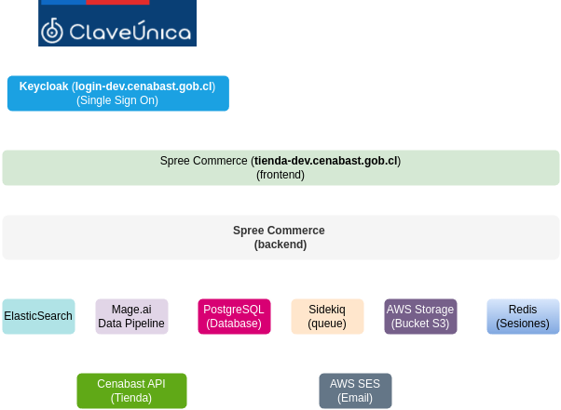
Solución

Slide 6
Fase 2: hasta 24 meses o Cumplimiento Presupuesto
Integración Continua (CI)
Despliegue Continuo (CD)
Correcciones y mejoras
Nuevas funcionalidades/lógicas por canal
Nuevos canales de distribución

Slide 7
Fase 2: Modelo / Estrategia
Gestión del conocimiento
Herramientas, procesos, documentación
Requerimientos en lotes pequeños
Rama troncal, aprobación simple
Arquitectura desacoplada
Separar nuevos módulos (ej.: multas)
Visibilidad de procesos y flujos de negocio
Buena información y contexto en documento de requerimientos

Slide 8
Herramientas de Gestion
Proyectos: proyectos.cenabast.cl
Documentación: docs.cenabast.cl
Chat: chat-proyecto.cenabast.cl
⚠️ Gestión de requerimientos: tickets-tienda.cenabast.cl

Slide 9
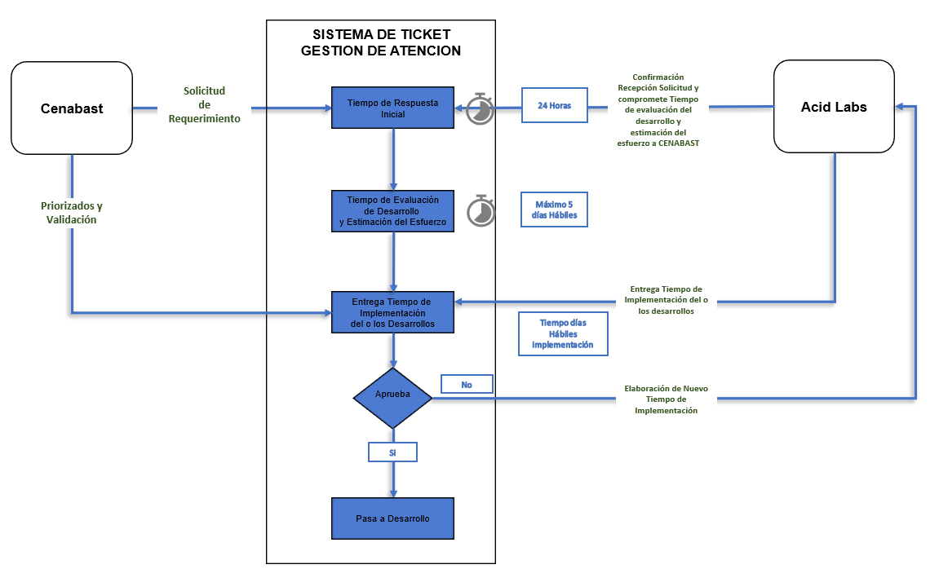
Flujo Sistema de Ticket (Gestión de Atención)

Slide 10


